Slide 1
李兴华Java培训系列课程
链表

Slide 2
本章学习目标
理解面向对象三大主要特征；
掌握类与对象的区别与使用；
掌握类中封装性的基础实现；
掌握类中构造方法以及构造方法重载的概念及使用；
掌握数组的使用以及初始化操作；
掌握引用数据类型的特点以及引用传递操作分析方法；
掌握String类的特点以及String类中常用方法的使用；
掌握this、static关键字的使用；
掌握内部类的特点以及使用形式；
理解链表操作的实现原理以及常用操作方法。

Slide 3
链表
链表是一种根据元素节点逻辑关系排列起来的一种数据结构。利用链表可以保存多个数据，这一点类似于数组的概念，但是数组本身有一个缺点 —— 数组的长度固定，不可改变，在长度固定的情况下首选的肯定是数组，但是在现实的开发之中往往要保存的内容长度是不确定的，那么此时就可以利用链表这样的结构来代替数组的使用。

Slide 4
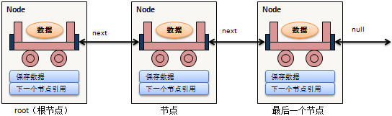
链表的基本形式
链表是一种最为简单的数据结构，它的主要目的是依靠引用关系来实现多个数据的保存，那么下面假设现在要保存的数据是字符串（引用类型），则可以按照图所示的关系进行保存。

Slide 5
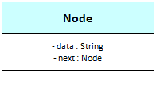
Node类
所有要保存的数据都会被包装到一个节点对象之中，之所以会引用一个节类，是因为只依靠保存的数据无法区分出先后顺序，而引入了Node类可以包装数据以及指向下一个节点，所以在Node类的设计中主要保存两个属性：数据（data）与下一个节点引用（next），如图所示。

Slide 6
范例：定义一个Node类
class Node { // 每一个链表实际上就是由多个节点所组成的 private String data; // 要保存的数据 private Node next; // 要保存的下一个节点 /** * 每一个Node类对象都必须保存有相应的数据 * @param data 要通过节点包装的数据 */ public Node(String data) { // 必须有数据才有Node this.data = data; } //setter、getter略 }
Node节点类本身不属于一个简单Java类，而是一个功能性的表示类，而在这个类之中，主要保存了两种数据：存储的对象（此处暂时保存的是String型对象），另一种存储的是当前节点的下一个节点（next）。

Slide 7
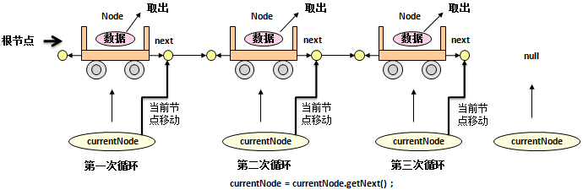
链表数据取出
在进行链表操作的时候，首先需要的是一个根节点（第一个节点即为根节点），之后每一个节点的引用都保存在上一节点的next属性之中，而在进行输出的时候也应该按照节点的先后顺序，一个一个取得每一个节点所包装的数据

Slide 8
范例：手工配置节点关系，并使用while循环输出全部节点数据
public class LinkDemo { public static void main(String args[]) { // 第一步：定义要操作的节点以及设置好包装的字符串数据 Node root = new Node("火车头") ;// 定义节点，同时包装数据 Node n1 = new Node("车厢A") ; // 定义节点，同时包装数据 Node n2 = new Node("车厢B") ; // 定义节点，同时包装数据 root.setNext(n1) ; // 设置节点关系 n1.setNext(n2) ; // 设置节点关系 // 第二步：根据节点关系取出所有数据 Node currentNode = root ; // 当前从根节点开始读取 while (currentNode != null) { // 当前节点存在有数据 System.out.println(currentNode.getData()) ; currentNode = currentNode.getNext() ;// 将下一个节点设置为当前节点 } } }
程序执行结果： | 火车头 车厢A 车厢B

Slide 9
程序执行步骤
本程序一共分为了三个操作步骤进行：
第1步：定义各个独立的节点，同时封装要保存的字符串数据；
第2步：配置不同节点彼此之间的操作关系；
第3步：由于现在不清楚要输出的节点个数，只知道输出的结束条件（没有节点就不输出了，curentNode == null）所以使用while循环，依次取得每一个节点，并输出里面包装的数据。

Slide 10
范例：手工配置节点关系，通过递归输出全部节点数据
public class LinkDemo { public static void main(String args[]) { // 第一步：定义要操作的节点以及设置好包装的字符串数据 Node root = new Node("火车头") ; // 定义节点，同时包装数据 Node n1 = new Node("车厢A") ; // 定义节点，同时包装数据 Node n2 = new Node("车厢B") ; // 定义节点，同时包装数据 root.setNext(n1) ; // 设置节点关系 n1.setNext(n2) ; // 设置节点关系 print(root) ; // 由根节点开始输出 } /** * 利用递归方式输出所有的节点数据 * @param current */ public static void print(Node current) {// 第二步：根据节点关系取出所有数据 if (current == null) { // 递归结束条件 return; // 结束方法 } System.out.println(current.getData());// 输出节点包含的数据 print(current.getNext()); // 递归操作 } }
程序执行结果： | 火车头 车厢A 车厢B

Slide 11
链表的基本雏形
通过之前的分析，可以发现链表实现之中最为重要的类就是Node，而以上程序都是由用户自己去使用Node类封装要操作的数据，同时由用户自己去匹配节点关系，很明显，这样会给用户操作带来更多的复杂性，而用户实际上只关心链表之中保存的数据有那些，至于说数据是如何保存的，节点间的关系是如何分配的，用户完全不需要知道，所以此时应该定义一个专门负责这个节点操作的类，而这个类可以称为链表操作类 —— Link，专门负责处理节点关系，用户不需要关心节点问题，只需要关心Link的处理操作即可。

Slide 12
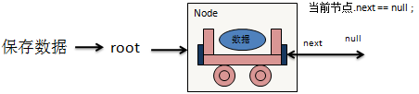
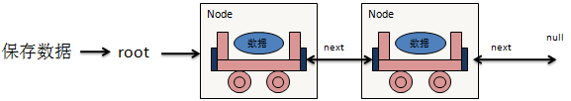
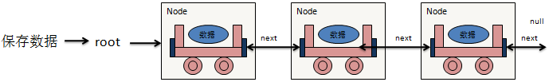
链表操作步骤
Notes:
class Node { // 定义一个节点
private String data; // 要保存的数据
private Node next; // 要保存的下一个节点
public Node(String data) { // 每一个Node类对象都必须保存有相应的数据
this.data = data;
}
public void setNext(Node next) {
this.next = next;
}
public Node getNext() {
return this.next;
}
public String getData() {
return this.data;
}
/**
* 实现节点的添加（递归调用，目的是将新节点保存到最后一个节点之后）
* 第一次调用（Link）：this = Link.root
* 第二次调用（Node）：this = Link.root.next
* 第三次调用（Node）：this = Link.root.next.next
* @param newNode 新节点，节点对象由Link类创建
*/
public void addNode(Node newNode) {
if (this.next == null) { // 当前节点的下一个为null
this.next = newNode; // 保存新节点
} else { // 当前节点之后还存在有节点
this.next.addNode(newNode); // 当前节点的下一个节点继续保存
}
}
/**
* 递归的方式输出每个节点保存的数据
* 第一次调用（Link）：this = Link.root
* 第二次调用（Node）：this = Link.root.next
* 第三次调用（Node）：this = Link.root.next.next
*/
public void printNode() {
System.out.println(this.data); // 输出当前节点数据
if (this.next != null) { // 现在还有下一个节点
this.next.printNode(); // 找到下一个节点继续输出
}
}
}
class Link { // 负责数据的设置和输出
private Node root; // 根节点
/**
* 向链表中增加新的数据，如果当前链表没有节点则第一个数据作为节点，
* 如果有节点则要使用Node类将新节点保存到最后一个节点之后
* @param data 要保存的数据
*/
public void add(String data) {
Node newNode = new Node(data); // 为置数据的先后关系，所以将data包装在一个Node类对象
if (this.root == null) { // 一个链表只有一个根节点
this.root = newNode; // 将新的节点设置为根节点
} else { // 根节点已经存在了
this.root.addNode(newNode); // 交由Node类来进行节点保存
}
}
/**
* 使用递归方式，输出节点中的全部数据
*/
public void print() { // 输出数据
if (this.root != null) { // 现在存在根节点
this.root.printNode(); // 交给Node类输出
}
}
}
public class LinkDemo {
public static void main(String args[]) {
Link link = new Link(); // 由这个类负责所有的数据操作
link.add("Hello"); // 存放数据
link.add("MLDN"); // 存放数据
link.add("YOOTK"); // 存放数据
link.add("李兴华"); // 存放数据
link.print(); // 展示数据
}
}

Slide 13
链表的基础功能
No. | 方法名称 | 类型 | 描述
1 | public void add(数据类型 变量) | 普通 | 向链表之中增加新的数据
2 | public int size() | 普通 | 取得链表中保存的元素个数
3 | public boolean isEmpty() | 普通 | 判断是否是空链表（size() == 0）
4 | public boolean contains(数据类型 变量) | 普通 | 判断某一个数据是否存在
5 | public 数据类型 get(int index) | 普通 | 根据索引取得数据
6 | public void set(int index,数据类型 变量) | 普通 | 使用新的内容替换掉指定索引的旧内容
7 | public void remove(数据类型 变量) | 普通 | 删除指定数据，如果是对象则要进行对象比较
8 | public 数据类型 [] toArray() | 普通 | 将链表以对象数组的形式返回
9 | public void clear() | 普通 | 清空链表

Slide 14
范例：链表的基本开发结构
class Link { // 链表类，外部能够看见的只有这一个类 private class Node { // 定义的内部节点类 private String data; // 要保存的数据 private Node next; // 下一个节点引用 public Node(String data) { // 每一个Node类对象都必须保存有相应的数据 this.data = data; } } // ===================== 以上为内部类 =================== private Node root; // 根节点定义 }
在本结构中将Node定义为了Link的私有内部类，这样做有两个好处：
· Node类只会为Link类服务，并且可以利用Node类匹配节点关系；
· 外部类与内部类之间方便进行私有属性的直接访问，所以不需要在Node类中定义setter、getter方法。

Slide 15
数据增加：public void add(数据类型 变量)
class Link { // 链表类，外部能够看见的只有这一个类 private class Node { // 定义的内部节点类 private String data; // 要保存的数据 private Node next; // 下一个节点引用 public Node(String data) { // 每一个Node类对象都必须保存有相应的数据 this.data = data; } /** * 设置新节点的保存，所有的新节点保存在最后一个节点之后 * @param newNode 新节点对象 */ public void addNode(Node newNode) { if (this.next == null) { // 当前的下一个节点为null this.next = newNode ; // 保存节点 } else { // 向后继续保存 this.next.addNode(newNode) ; } } } // ===================== 以上为内部类 ===================

Slide 16
数据增加：public void add(数据类型 变量)
// ===================== 以上为内部类 =================== private Node root; // 根节点定义 /** * 用户向链表增加新的数据，在增加时要将数据封装为Node类，这样才可以匹配节点顺序 * @param data 要保存的数据 */ public void add(String data) { // 假设不允许有null if (data == null) { // 判断数据是否为空 return; // 结束方法调用 } Node newNode = new Node(data); // 要保存的数据 if (this.root == null) { // 当前没有根节点 this.root = newNode; // 保存根节点 } else { // 根节点存在 this.root.addNode(newNode); // 交给Node类处理节点的保存 } } }

Slide 17
取得保存元素个数：public int size()
private int count = 0 ; // 保存元素的个数
/** * 用户向链表增加新的数据，在增加时要将数据封装为Node类，这样才可以匹配节点顺序 * @param data 要保存的数据 */ public void add(String data) { // 假设不允许有null if (data == null) { // 判断数据是否为空 return; // 结束方法调用 } Node newNode = new Node(data); // 要保存的数据 if (this.root == null) { // 当前没有根节点 this.root = newNode; // 保存根节点 } else { // 根节点存在 this.root.addNode(newNode); // 交给Node类处理节点的保存 } this.count ++ ; // 数据保存成功后保存个数加一 }
public int size() { // 取得保存的数据量 return this.count; }

Slide 18
判断是否是空链表：public boolean isEmpty()
所谓的空链表（不是null）指的是链表之中不保存任何的数据，空链表判断实际上可以通过两种方式完成：
第一种：判断root有对象（是否为null）；
第二种：判断保存的数据量（count）。
/** * 判断是否是空链表，表示长度为0，不是null * @return 如果链表中没有保存任何的数据则返回true，否则返回false */ public boolean isEmpty() { return this.count == 0; }

Slide 19
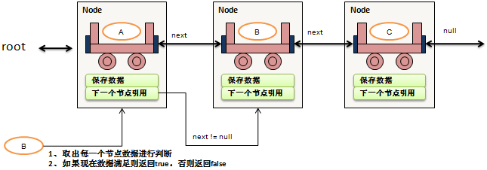
数据查询：public boolean contains(数据类型 变量)
在链表之中一定会保存有多个数据，那么基本的判断数据是否存在的方式。以：String为例（equals()方法判断），在判断一个字符串是否存在时需要循环链表中的全部内容，并且与要查询的数据进行匹配，如果查找到了则返回true，否则返回false

Slide 20
范例：在Node类增加方法
/** * 数据检索操作，判断指定数据是否存在 * 第一次调用（Link）：this = Link.root * 第二次调用（Node）：this = Link.root.next * @param data 要查询的数据 * @return 如果数据存在返回true，否则返回false */ public boolean containsNode(String data) { if (data.equals(this.data)) { // 当前节点数据为要查询的数据 return true; // 后面不再查询了 } else { // 当前节点数据不满足查询要求 if (this.next != null) { // 有后续节点 return this.next.containsNode(data);// 递归调用继续查询 } else { // 没有后续节点 return false; // 没有查询到返回false } } }

Slide 21
范例：修改Link
/** * 数据查询操作，判断指定数据是否存在，如果链表没有数据直接返回false * @param data 要判断的数据 * @return 数据存在返回true，否则返回false */ public boolean contains(String data) { if (data == null || this.root == null) { // 现在没有要查询的数据，根节点也不保存数据 return false ; // 没有查询结果 } return this.root.containsNode(data) ; // 交由Node类查询 }

Slide 22
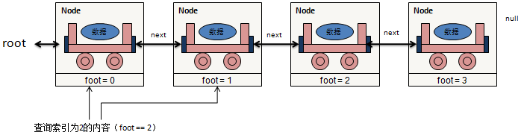
根据索引取得数据：public 数据类型 get(int index)
链表本身就属于一种动态的对象数组，与普通的对象数组相比最大的优势就在于没有长度限制。那么既然链表属于动态对象数组，也就应该具备像数组那样可以根据索引取得元素的功能，自然也就能根据指定索引取得指定节点数据的操作

Slide 23
范例：在Link类添加处理程序
范例：在Link类里面增加一个foot的属性，表示每一个Node元素的编号
范例：在每一次查询的时候（一个链表可能查询多次），那么foot应该在每一次查询时都从头开始计算（foot设为0）；
private int foot = 0 ; // 节点索引
/** * 根据索引取得保存的节点数据 * @param index 索引数据 * @return 如果要取得的索引内容不存在或者大于保存个数返回null，反之返回数据 */ public String get(int index) { if (index > this.count) { // 超过了查询范围 return null ; // 没有数据 } this.foot = 0 ; // 表示从前向后查询 return this.root.getNode(index) ; // 查询过程交给Node类 }

Slide 24
范例：在Node类里面实现getNode()方法
/** * 根据索引取出数据，此时该索引一定是存在的 * @param index 要取得数据的索引编号 * @return 返回指定索引节点包含的数据 */ public String getNode(int index) { // 使用当前的foot内容与要查询的索引进行比较，随后将foot的内容自增，目的是为了下次查询方便 if (Link.this.foot++ == index) { // 当前为要查询的索引 return this.data; // 返回当前节点数据 } else { // 继续向后查询 return this.next.getNode(index); // 进行下一个节点的判断 } }

Slide 25
修改指定索引内容：public void set(int index,数据类型 变量)
/** * 修改指定索引节点包含的数据 * @param index 要修改的索引编号 * @param data 新数据 */ public void setNode(int index, String data) { // 使用当前的foot内容与要查询的索引进行比较，随后将foot的内容自增，目的是为了下次查询方便 if (Link.this.foot++ == index) { // 当前为要修改的索引 this.data = data; // 进行内容的修改 } else { this.next.setNode(index, data);// 继续下一个节点的索引判断 } }

Slide 26
范例：在Link类里面增加set()方法
/** * 根据索引修改数据 * @param index 要修改数据的索引编号 * @param data 新的数据内容 */ public void set(int index, String data) { if (index > this.count) { // 判断是否超过了保存范围 return; // 结束方法调用 } this.foot = 0; // 重新设置foot属性的内容，作为索引出现 this.root.setNode(index, data); // 交给Node类设置数据内容 }

Slide 27
数据删除：public void remove(数据类型 变量)
对于链表之中的内容，之前完成的是增加操作和查询操作，但是从链表之中也会存在删除数据的操作，可是删除数据的操作需要分两种情况讨论。

Slide 28
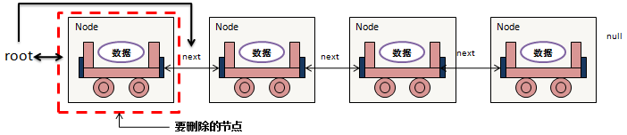
情况一：
要删除的数据是根节点，则root应该变为“根节点.next”（根节点的下一个节点为新的根节点），并且由于根节点需要被Link类所，所以此种情况要在Link类中进行处理

Slide 29
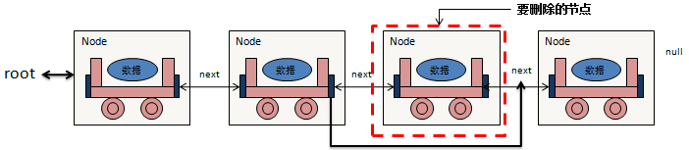
情况二
要删除的不是根节点，而是其它的普通节点，这个时候删除节点的操作应该放在Node类里处理，并且由于Link类已经判断过根节点，所以此处应该从第二个节点开始判断的

Slide 30
范例：在Node类里面增加一个removeNode()方法
/** * 节点的删除操作，匹配每一个节点的数据，如果当前节点数据符合删除数据， * 则使用“当前节点上一节点.next = 当前节点.next”方式空出当前节点 * 第一次调用（Link），previous = Link.root、this = Link.root.next * 第二次调用（Node）,previous = Link.root.next、this = Link.root.next.next * @param previous 当前节点的上一个节点 * @param data 要删除的数据 */ public void removeNode(Node previous, String data) { if (data.equals(this.data)) { // 当前节点为要删除节点 previous.next = this.next; // 空出当前节点 } else { // 应该向后继续查询 this.next.removeNode(this, data); // 继续下一个判断 } }

Slide 31
范例：在Link类里面增加根节点的判断
/** * 链表数据的删除操作，在删除前要先使用contains()判断链表中是否存在有指定数据 * 如果要删除的数据存在则首先判断根节点的数据是否为要删除数据 * 如果是则将根节点的下一个节点作为新的根节点 * 如果要删除的数据不是根节点数据，则将删除操作交由Node类的removeNode()方法完成 * @param data 要删除的数据 */ public void remove(String data) { if (this.contains(data)) { // 主要功能是判断数据是否存在 // 要删除数据是否是根节点数据，root是Node类的对象，此处直接访问了内部类的私有操作 if (data.equals(this.root.data)) { // 根节点数据为要删除数据 this.root = this.root.next; // 空出当前根节点 } else { // 根节点数据不是要删除数据 // 此时根元素已经判断过了，从第二个元素开始判断，即第二个元素的上一个元素为根节点 this.root.next.removeNode(this.root, data); } this.count--; // 删除成功后个数要减少 } }

Slide 32
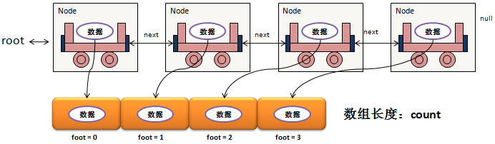
将链表变为对象数组：public 数据类型 [] toArray()
对于链表的这种数据结构，在实际的开发之中，最为关键的是两个操作：增加数据、取得全部数据，而链表本身属于一种动态的对象数组，所以在链表输出时，最好的做法是将链表中所保存的数据以对象数组的方式返回，而这个返回的对象数组长度也应该是根据保存数据的个数来决定的

Slide 33
范例：修改Link类的定义
增加一个返回的数组属性内容，之所以将其定义为属性，是因为内部类和外部类都可以访问；
增加toArray()方法。
private String [] retArray ; // 返回的数组
/** * 将链表中的数据转换为对象数组输出 * @return 如果链表没有数据返回null，如果有数据则将数据变为对象数组后返回 */ public String[] toArray() { if (this.root == null) { // 判断链表是否有数据 return null; // 没有数据返回null } this.foot = 0; // 脚标清零操作 this.retArray = new String[this.count]; // 根据保存内容开辟数组 this.root.toArrayNode(); // 交给Node类处理 return this.retArray; // 返回数组对象 }

Slide 34
范例：在Node类里面处理数组数据的保存
/** * 将节点中保存的内容转化为对象数组 * 第一次调用（Link）：this = Link.root； * 第二次调用（Node）：this = Link.root.next； */ public void toArrayNode() { Link.this.retArray[Link.this.foot++] = this.data; // 取出数据并保存在数组之中 if (this.next != null) { // 有后续元素 this.next.toArrayNode(); // 继续下一个数据的取得 } }

Slide 35
清空链表：public void clear()
public void clear() { this.root = null; // 清空链表 this.count = 0; // 元素个数为0 }

Slide 36

免费学习资料扫码下载
官方网站：www.mldn.cn
面授培训：www.mldnjava.cn
在线学习：www.jixianit.com
官方QQ群：498822927

